Slide 1
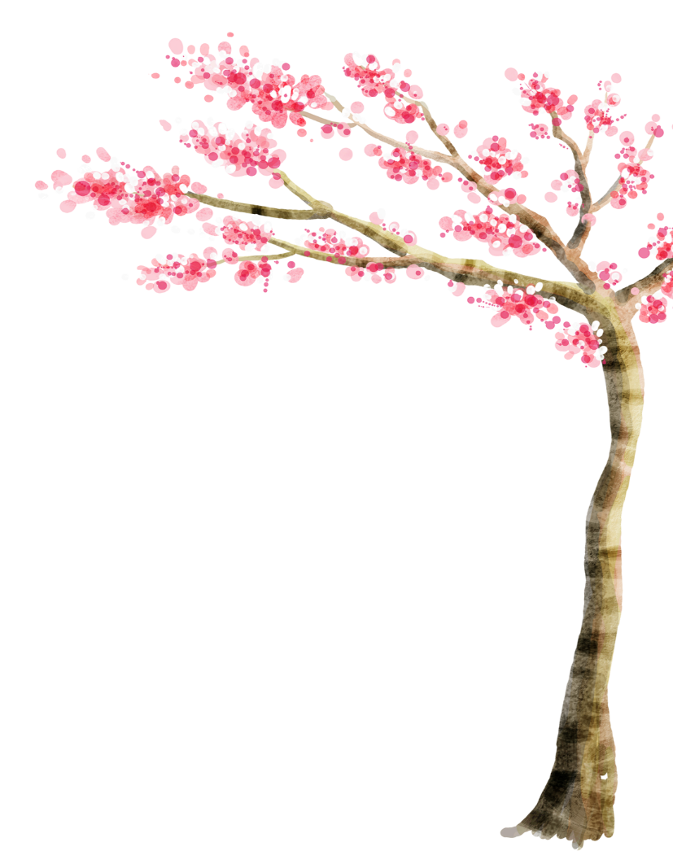




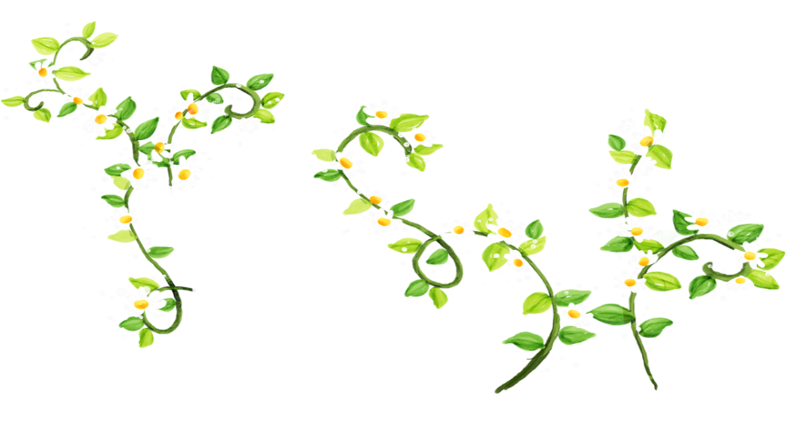

CHÀO MỪNG
CÁC THẦY CÔ VÀ CÁC EM ĐẾN VỚI TIẾT MĨ THUẬT
Giáo viên:

Slide 2

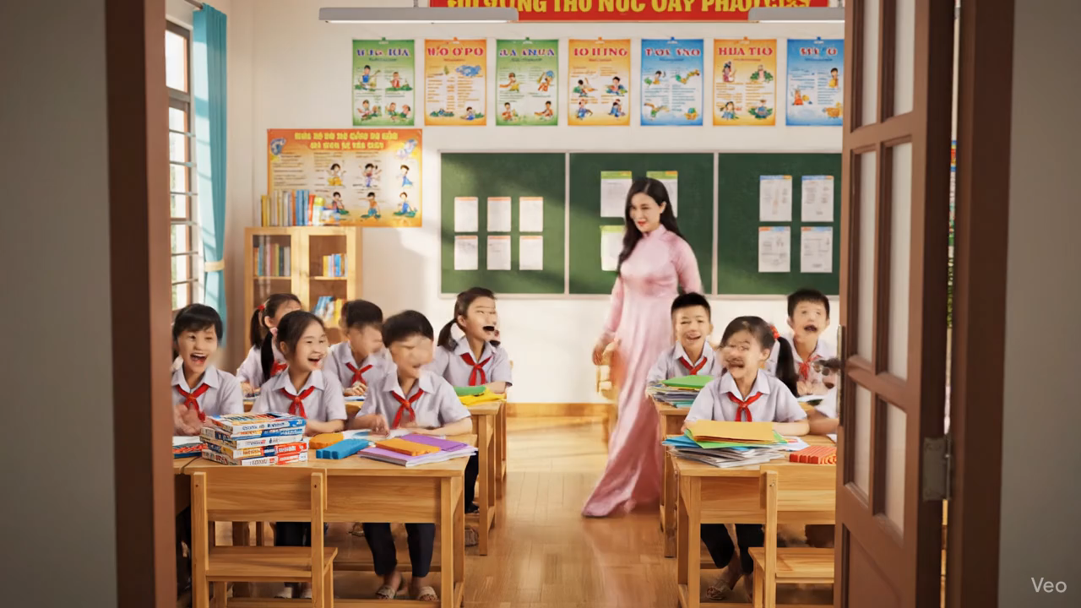





Slide 3



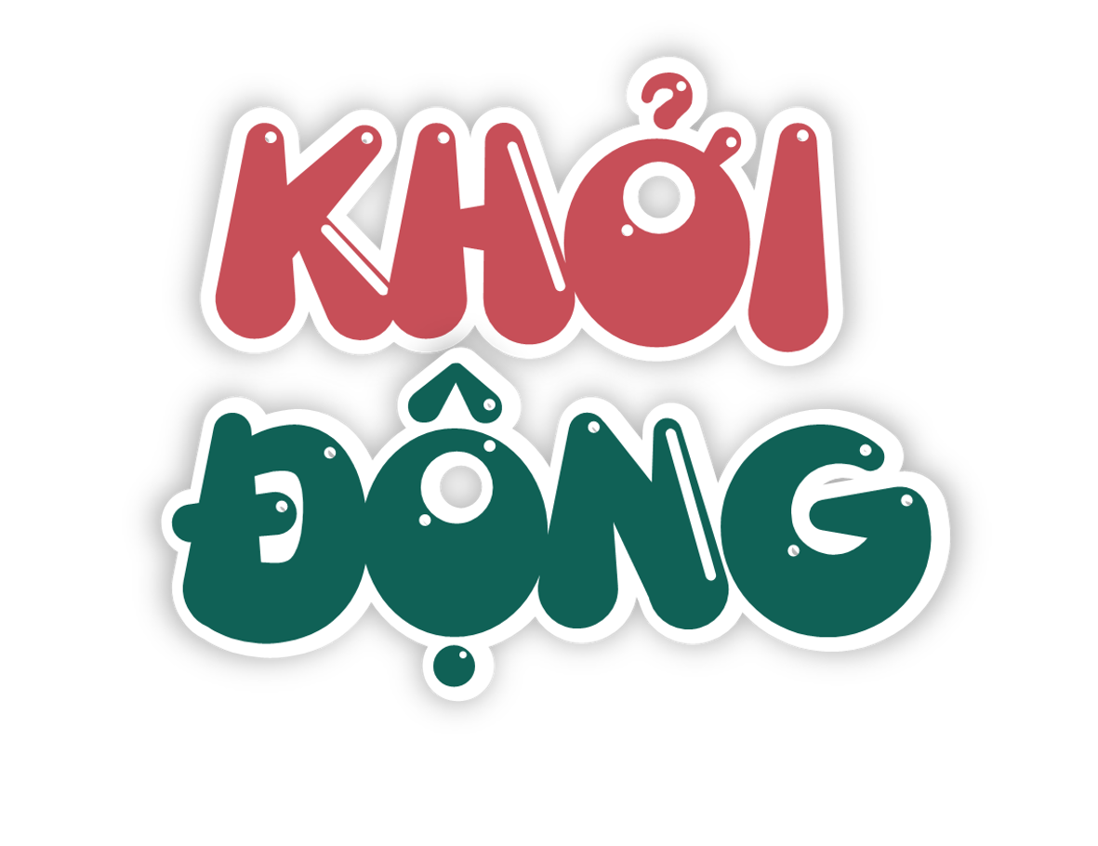


Slide 4
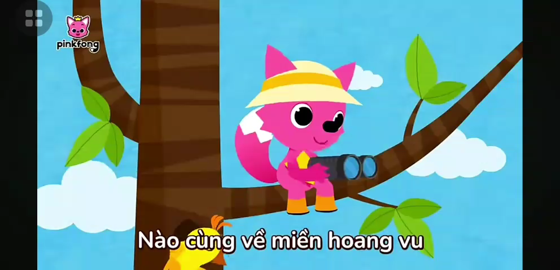

Slide 5




Chủ đề: Thiên nhiên tươi đẹp
Bài 3: Động vật hoang dã ở châu phi (Tiết 2)

Slide 6
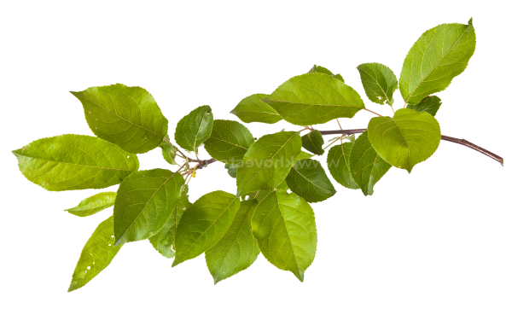

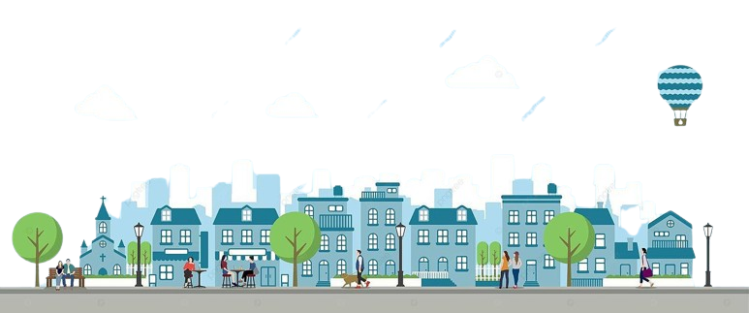

Slide 7




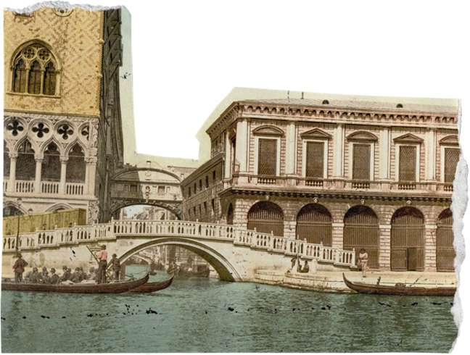
Nêu lại các bước
tạo sản phẩm động vật hoang dã ở châu phi

Slide 8
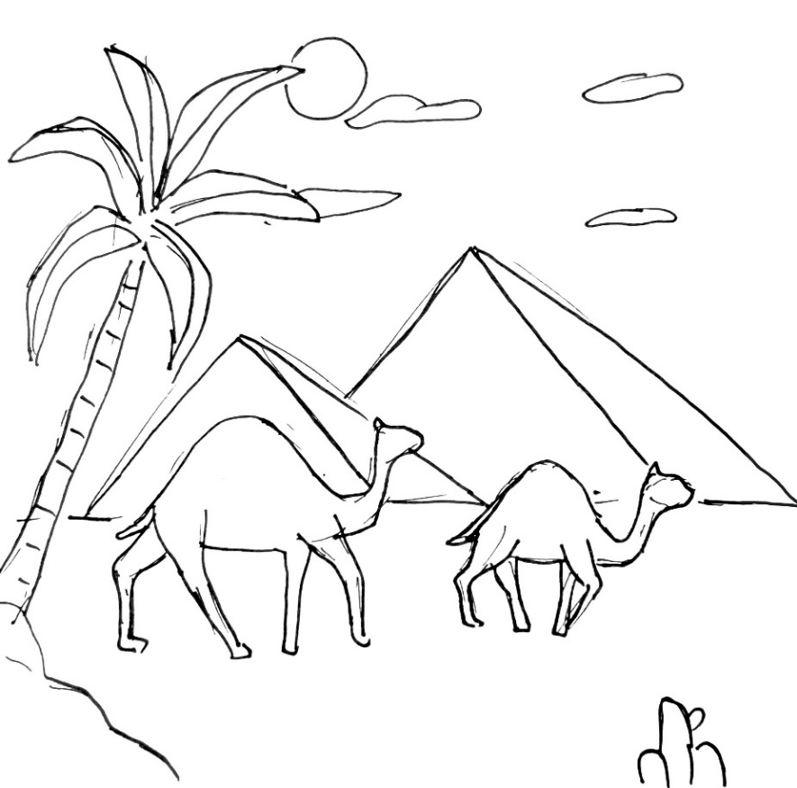
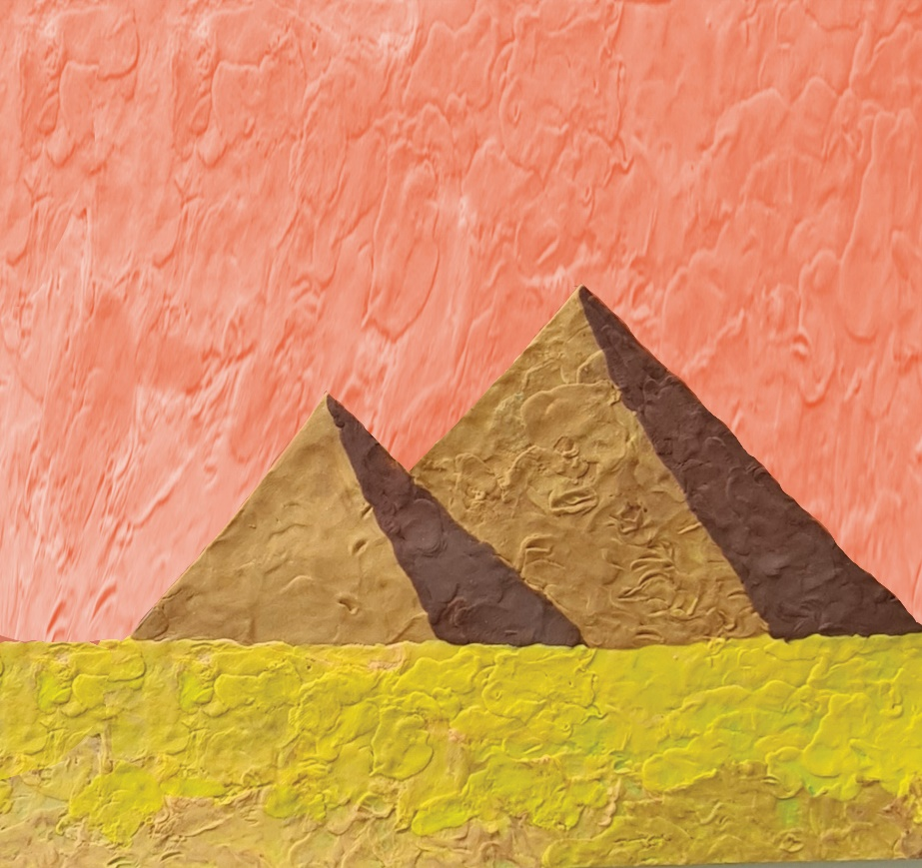
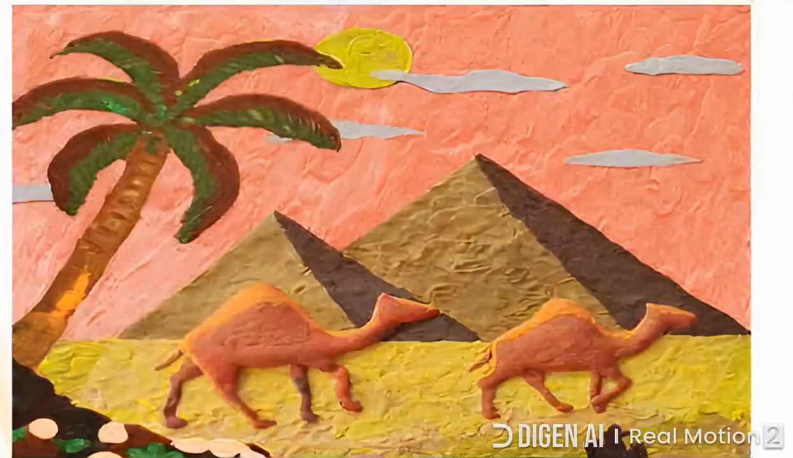
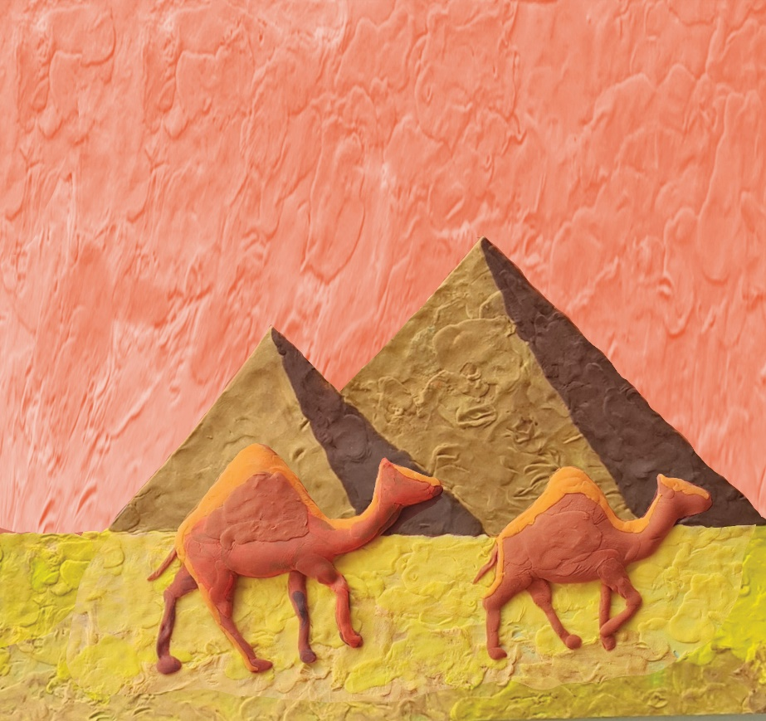
Các bước tạo phù điêu về động vật bằng đất nặn
1
Vẽ phác hình bức tranh trên giấy.
3
Tạo hình động vật gắn lên nền phù điêu.
4
Tạo thêm cản vật, chi tiết, hoàn thiện sản phẩm.
2
Sử dụng đất nặn tạo nền phù điêu lên bìa các- tông theo hình đã vẽ.

Slide 9

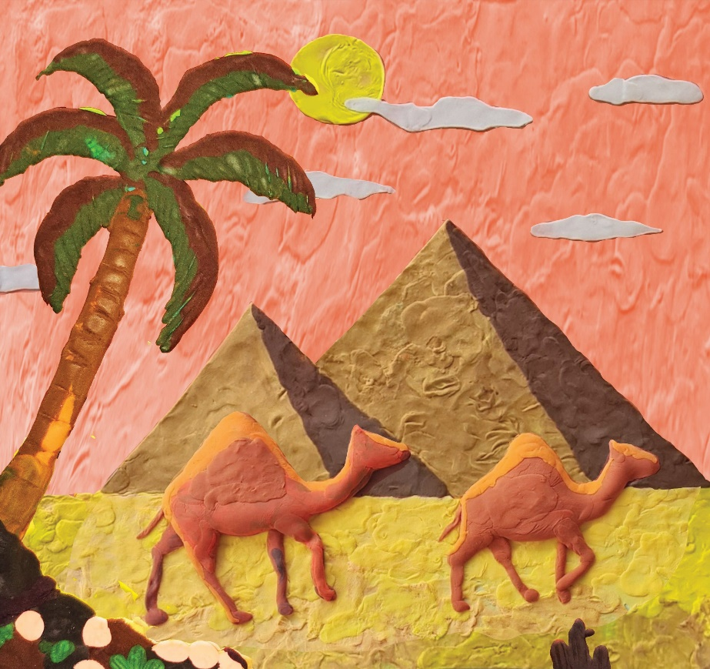
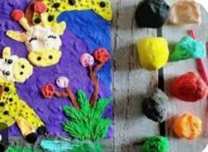
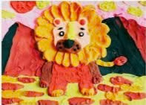
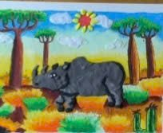


BÀI THAM KHẢO

Slide 10

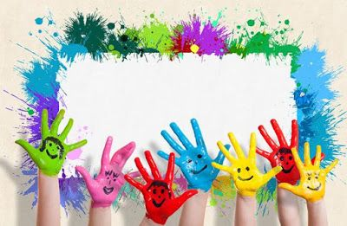
Em hãy tạo sản phẩm sáng tạo tiếp
ở tiết 1
LUYỆN TẬP –SÁNG TẠO

Slide 11
Hoạt động 4
PHÂN TÍCH-ĐÁNH GIÁ

Slide 12
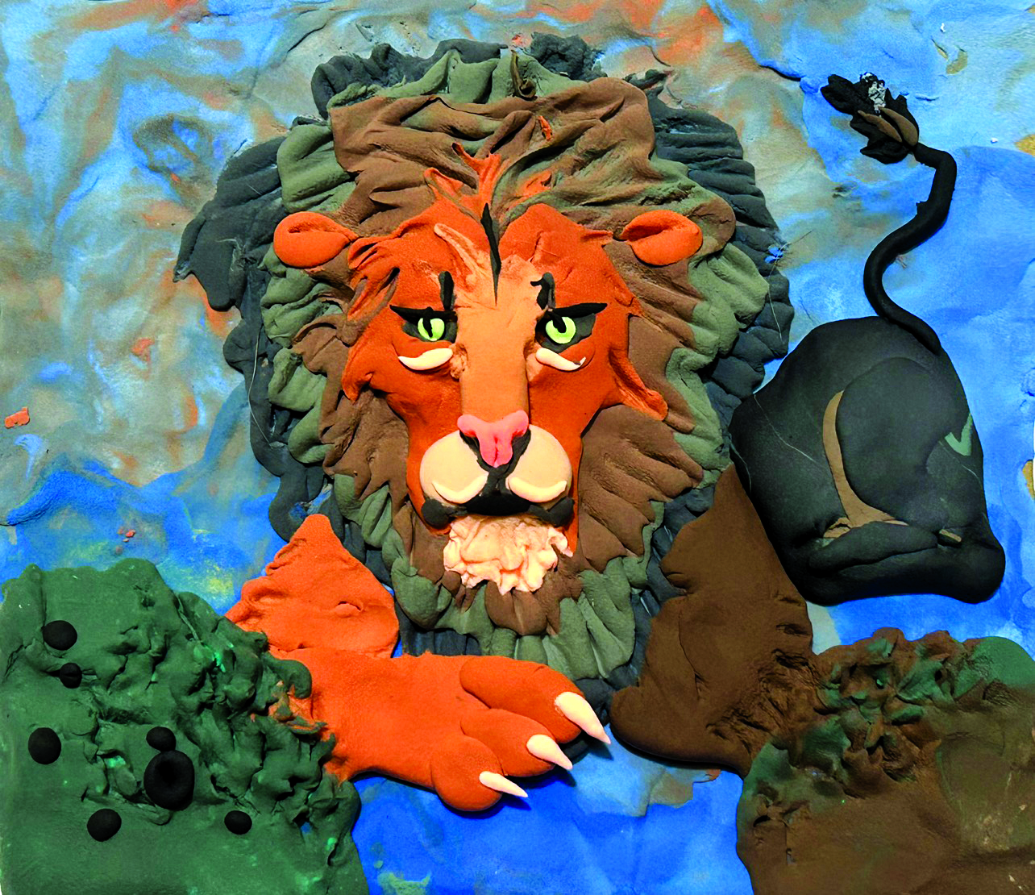
Trưng bày sản phẩm và chia sẻ
1. Nêu cảm nhận của em về sản phẩm yêu thích.
2. Hình dáng, màu sắc, bố cục của bài.
3. Cảnh vật xa, gần, đặc điểm riêng của con vật.
4.Em sẽ điều chỉnh, thêm gì cho sản phẩm của mình hoàn thiện hơn

Slide 13
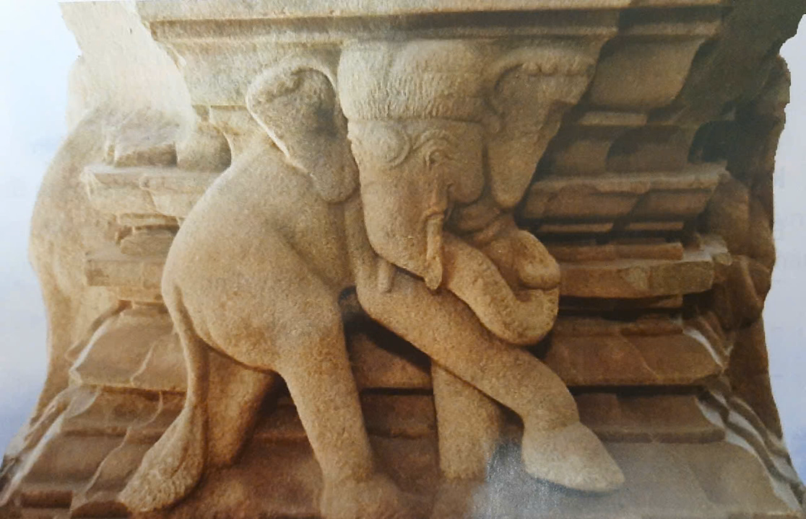
HOẠT ĐỘNG 5: TÌM HIỂU VẺ ĐẸP TẠO HÌNH CỦA ĐỘNG VẬT TRÊN PHÙ ĐIÊU

Slide 14

Trò chơi
TRẮC NGHIỆM

Slide 15

Phù điêu động vật thường được thể hiện với những hình dạng và tư thế nào?
Hình dạng và tư thế tự nhiên, như đang chạy, nhảy, hoặc đứng yên.

Slide 16
Những yếu tố nào tạo nên vẻ đẹp của
phù điêu động vật?
Bao gồm đường nét tinh tế, hình dạng tự nhiên, và tư thế sinh động.

Slide 17
Phù điêu động vật có ý nghĩa gì trong
nghệ thuật và văn hóa?
Thể hiện sự tôn trọng và yêu quý đối với thiên nhiên và động vật.

Slide 18


Em nhớ nhé
Vẻ đẹp của động vật hoang dã đã được lựa chọn để thể hiện với nhiều hình thức nghệ thuật khác nhau, mang ý nghĩa sâu sắc về sự gắn kết giữa con người với tự nhiên, đồng thời góp phần làm phong phú thêm đời sống văn hoá tinh thần cho con người. Chúng ta cần có trách nhiệm tuyên truyền, bảo vệ, bảo tồn động vật hoang dã.

Slide 19
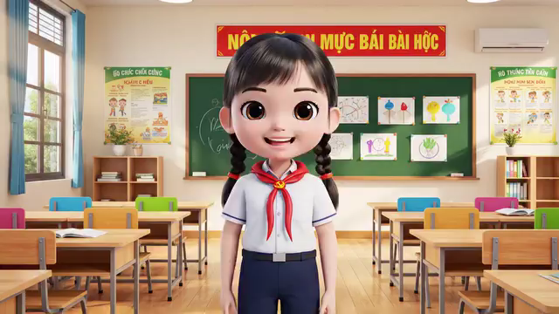

Slide 20















